Slide 1
数字逻辑

Slide 2
31-32学时

Slide 3
第七章 半导体存储器

Slide 4
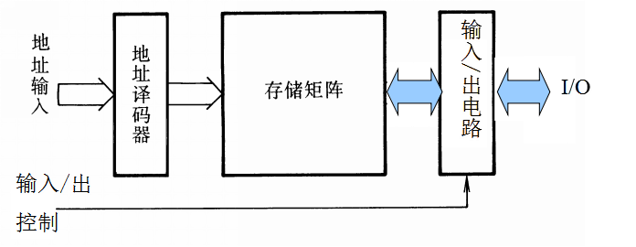
7.1 概述
触发器：存储1位二进制信息
寄存器：存储1组二进制信息
存储器：存储信息比寄存器大得多
把成千上万的存储单元按一定的规则组织起来，并辅以必要的控制电路，形成存储阵列，就构成了半导体存储器
特点：集成度高、体积小、可靠性高、价格低、外围电路简单易于接口、便于批量生产等。

Slide 5
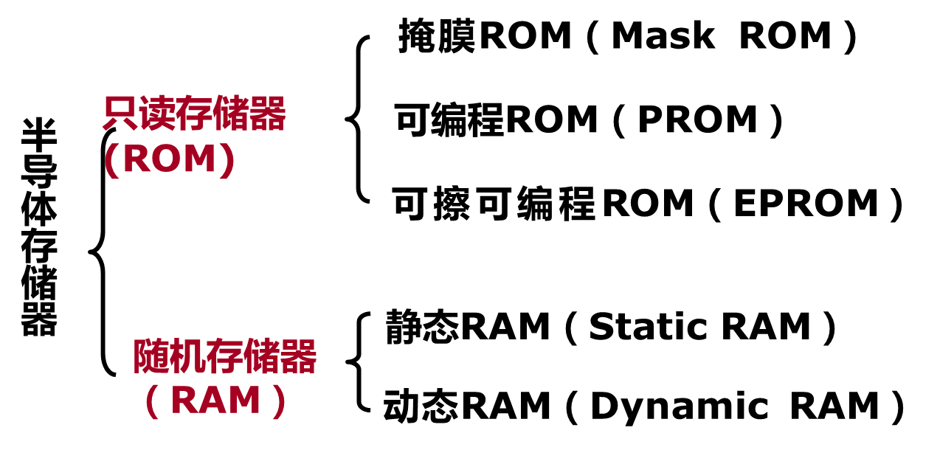
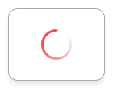
二、分类
按制造工艺分：
双极型：晶体管实现，内部两种粒子导电。速度快、功耗大、价格高，主要适用于对速度要求较高的场合（高速缓存）。
MOS型：单极型，只有电子或只有空穴导电。集成度高、功耗低、价格低，大容量存储器都是用MOS工艺制作。
按存取功能分
随机存储器（RAM-Random Access Memory）：可在任何时刻随机地对任一个存储单元直接存取信息。断电后信息丢失，因此常用来存储数据。
只读存储器（ROM—Read Only Memory）：所存储的信息事先被固化在存储器中，其信息可以长期的保存，断电也不丢失，常用来存储程序。

Slide 6
三、存储器的主要技术指标
存储器的容量： 2^{n}×m(bit)
n：地址线总数， 2^{n} 称为字线数。
m：每一地址单元存储m位二值数，又称为位线数。
例：11根地址线，8根数据线（8位输出），容量为2¹¹×8=16Kb=2KB
存取时间
接收到寻址信号到读/写数据为止所用的时间。

Slide 7
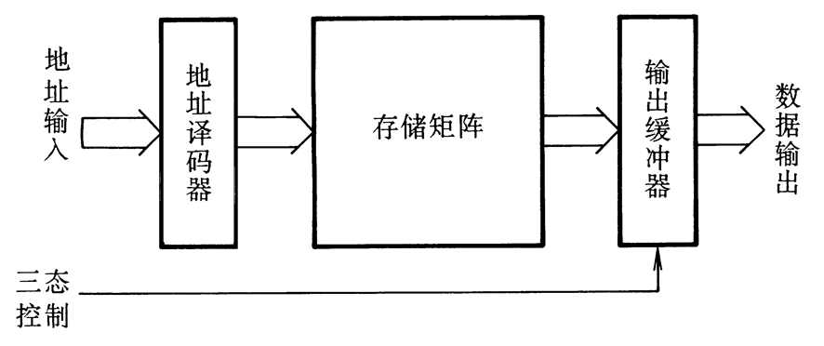
7.2 只读存储器
掩膜只读存储器
掩膜ROM在出厂时内部存储的数据已经“固化”在里边，只能读出。
一、 电路结构
存储矩阵：由许多存储单元排列组成，存储单元可以存放1位二值代码，每一个或每一组存储单元有一个唯一的地址代码。
地址译码器：将输入的地址代码译成控制信号，将存储器中指定单元的数据送到输出缓冲器。
输出缓冲器：提高存储器的带负载能力，实现对输出状态的三态控制，与总线连接。

Slide 8
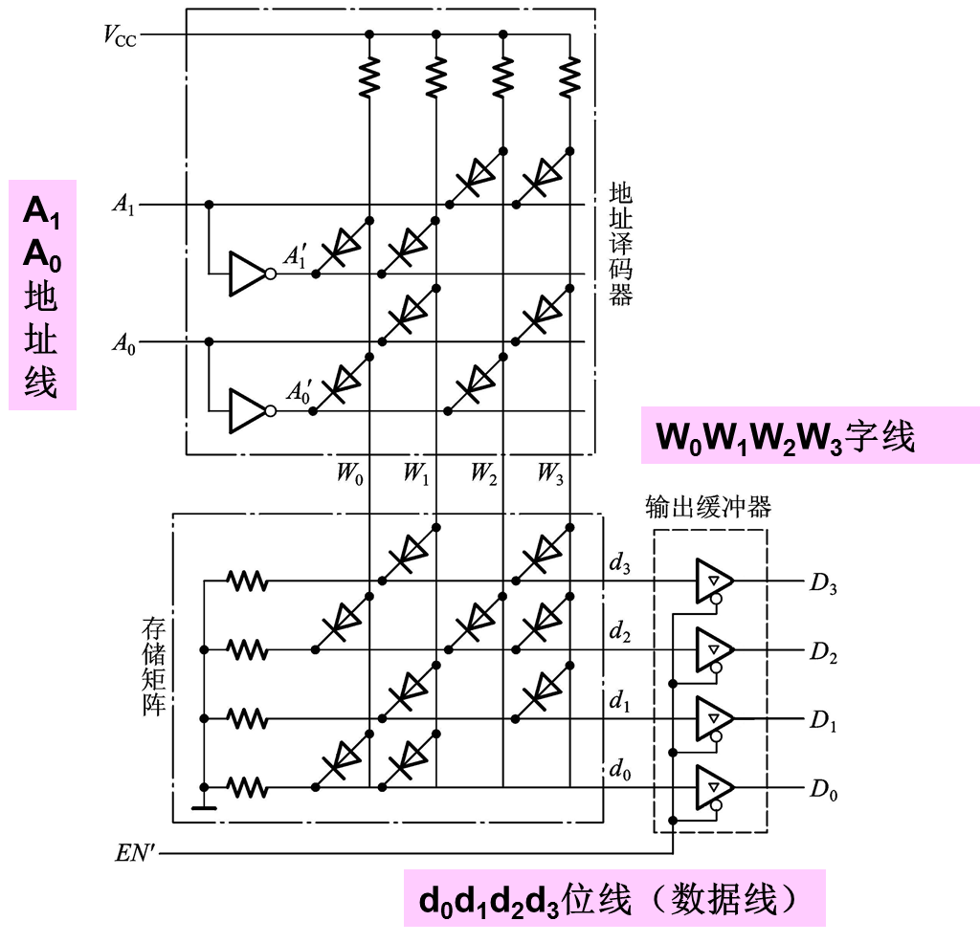
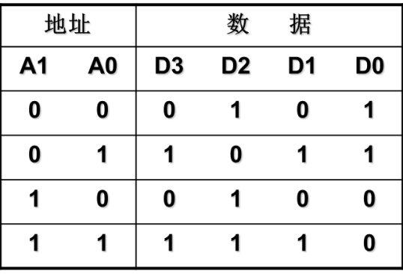
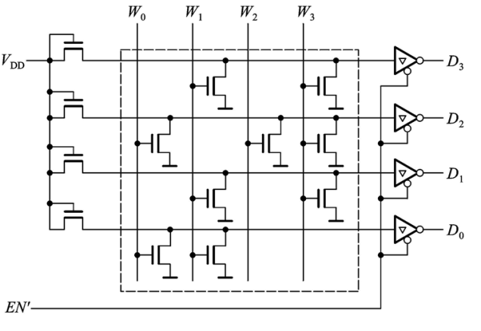
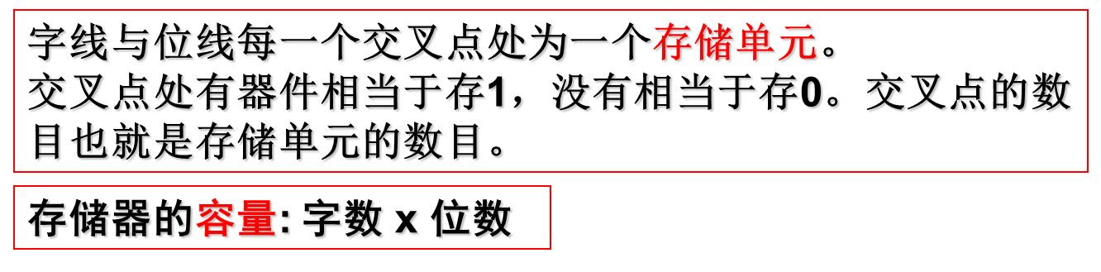
1.二极管ROM电路结构图及工作原理
2. MOS管组成的ROM电路存储矩阵

Slide 9
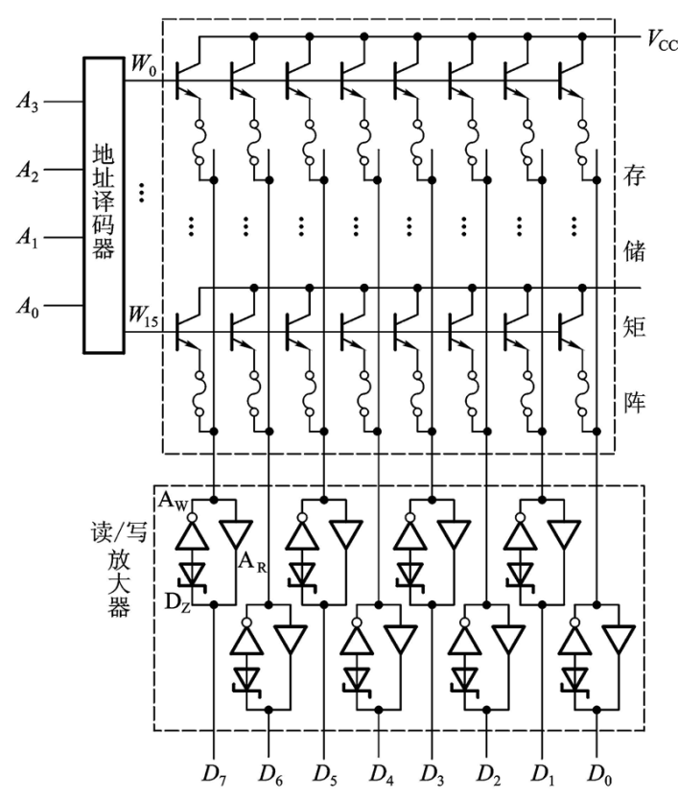
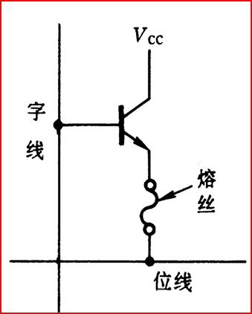
可编程只读存储器（PROM）
总体结构与掩膜ROM一样，但出厂时存储矩阵所有交叉点上都做了存储单元，即相当于所有存储单元都存入了1。写入时只要写入所需要的0即可。
PROM的内容只能写入一次

Slide 10
可擦除的可编程只读存储器（EPROM: Erasable Programmable ROM ）
与PROM区别是采用不同的存储单元，存储的数据可以擦除重写。
光可擦除可编程ROM （Erasable Programmable Read Only Memory， EPROM）
电可擦除可编程 ROM （Electrical Erasable Programmable Read Only Memory，E2PROM）
快闪存储器（Flash Memory）

Slide 11
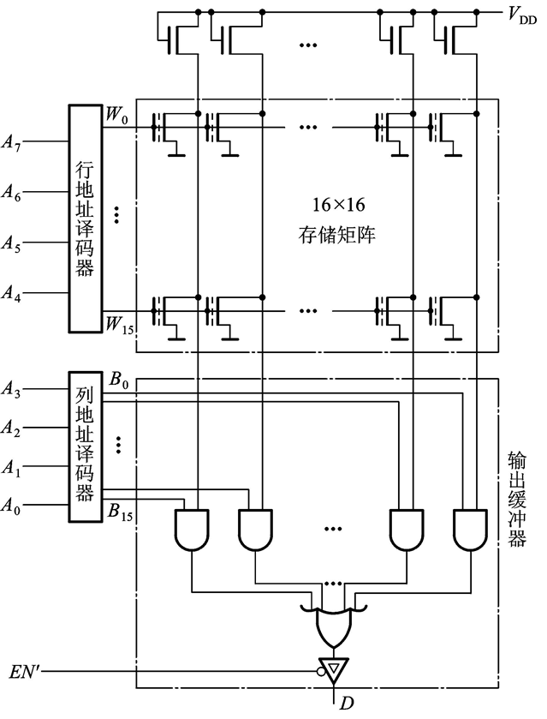
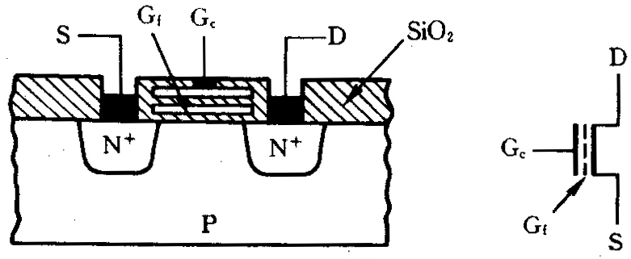
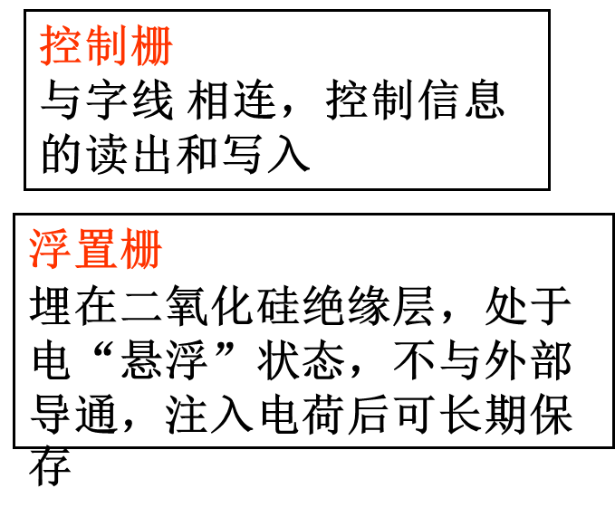
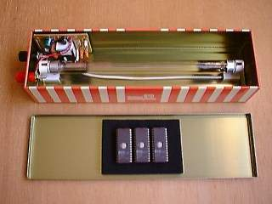

EPROM(UVEPROM-Ultra Violet)紫外线可擦除
SIMOS: Stacked-gate Injection MOS，叠栅注入MOS

Slide 12
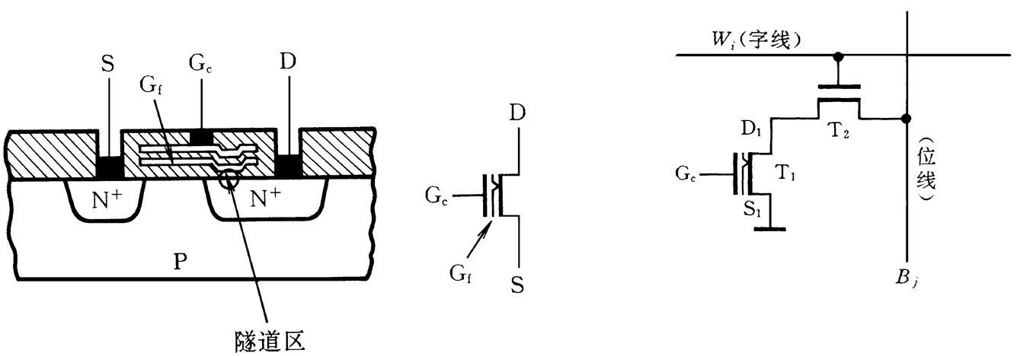
电可擦除的可编程ROM（E²PROM）
总体结构与掩模ROM一样，但存储单元不同

Slide 13
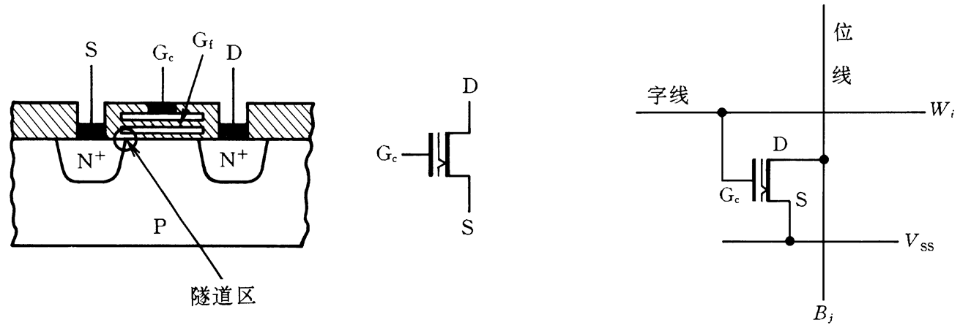
快闪存储器（Flash Memory）
为提高集成度，省去T2（选通管）
改用叠栅MOS管（类似SIMOS管）

Slide 14
随机存储器RAM
随机存储器又称读写存储器。
特点是：在工作过程中，既可从存储器的任意单元读出信息，又可以把外界信息写入任意单元，因此它被称为随机存储器，简称 RAM 。
RAM 按功能可分为 静态、动态两类；
RAM 按所用器件又可分为双极型和 MOS型两种。

Slide 15
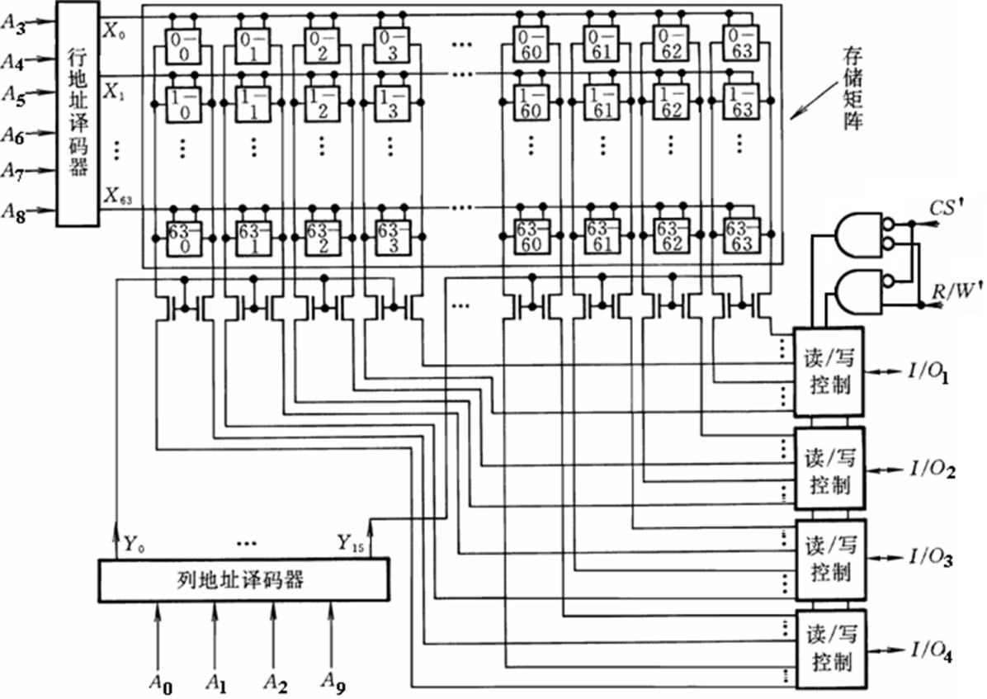
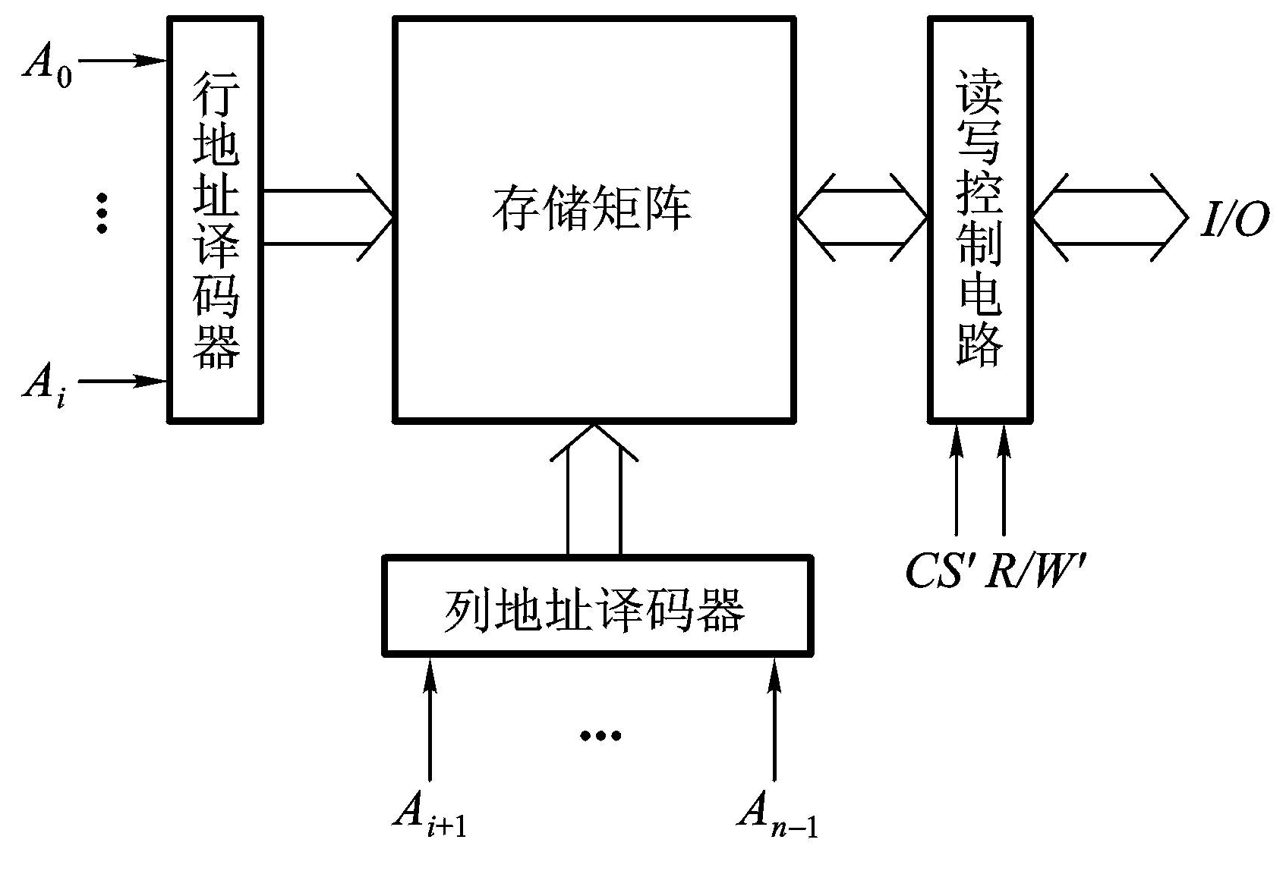

静态随机存储器（SRAM）

Slide 16
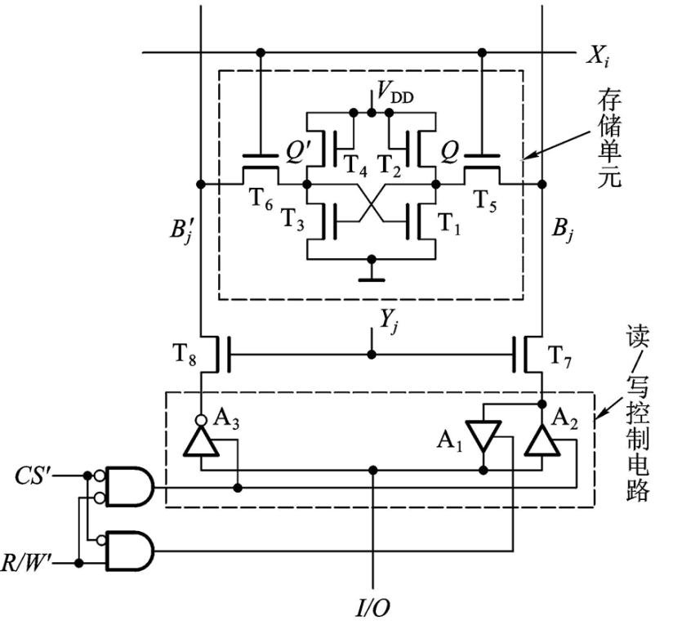
SRAM的存储单元
六管N沟道增强型MOS管

Slide 17
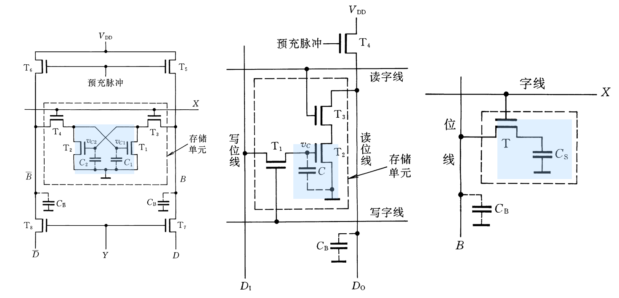
动态随机存储器（DRAM）
动态存储单元是利用MOS管栅极电容可以存储电荷的原理

Slide 18
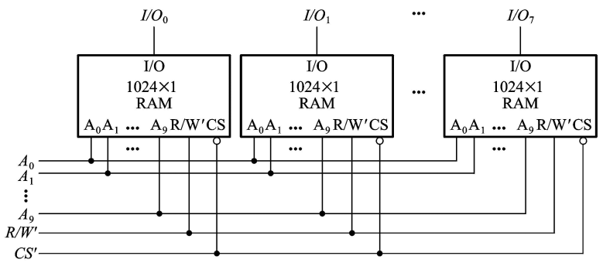
7.4 存储器容量的扩展
位扩展方式
适用于每片RAM,ROM字数够用而位数不够时
接法：将各片的地址线、读写线、片选线并联即可
存储器的容量：“字数 x 位数”
用：1024 x 1位→ 1024 x 8位的RAM

Slide 19
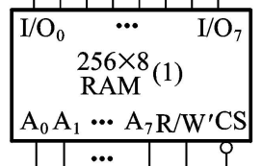
字扩展方式：用于每片RAM,ROM位数够用而字数不够时
1024 x 8
RAM
256 x 8位扩展1024 x 8位 RAM

Slide 20
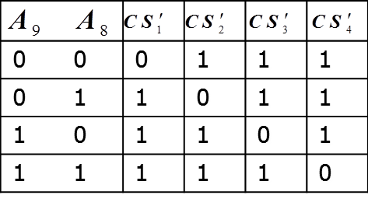
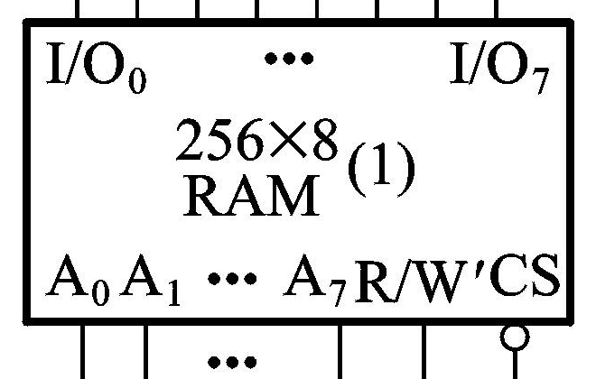

Slide 21
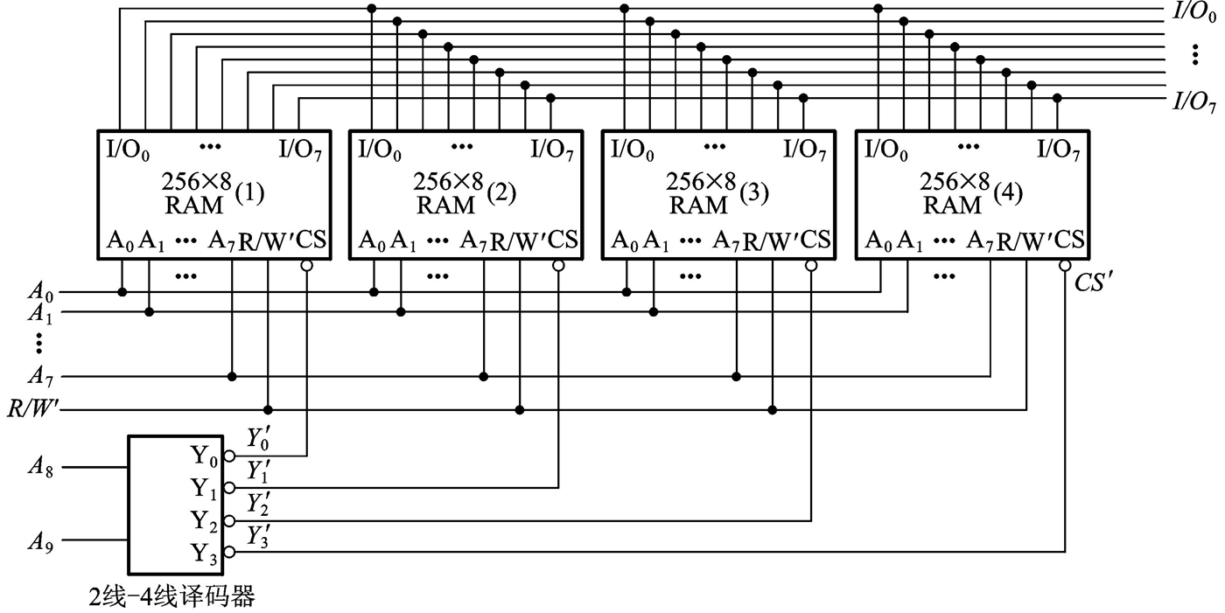

Slide 22
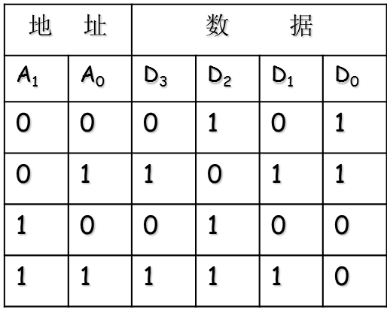
7.5 用存储器实现组合逻辑
若以地址线为输入变量，则数据线即为一组关于地址变量的逻辑函数

Slide 23
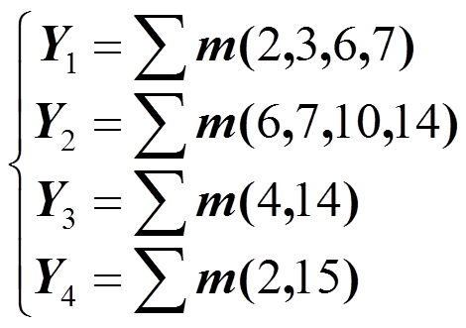
举例
如何用ROM存储呢？

Slide 24
小结
1、位扩展
2、字扩展
3、用ROM/RAM实现组合逻辑

Slide 25
本节结束，谢谢学习

